Slide 1
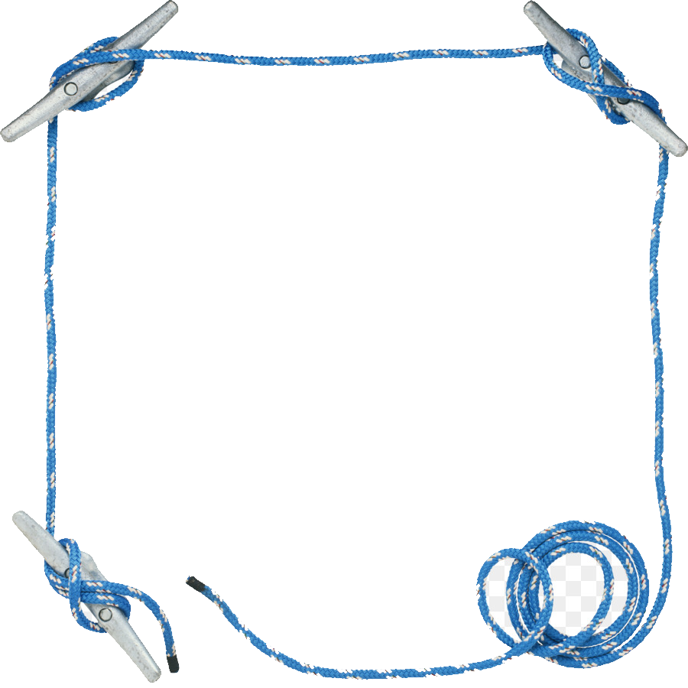
Государственное бюджетное дошкольное образовательное учреждение детский сад № 16
Кировского района Санкт-Петербурга
Вязаные чудеса
(Нетрадиционные пособия для развития мелкой моторики у детей
дошкольного возраста)
Выполнила:
воспитатель
Рябуха Алла Игоревна
2020 г.

Slide 2
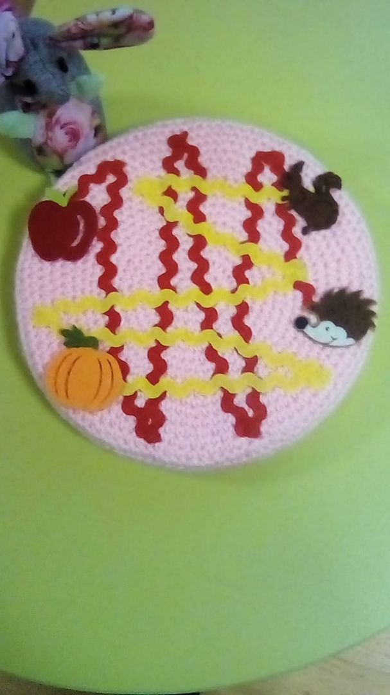
«БЕГУТ – БЕГУТ ПАЛЬЧИКИ»
Цель игры: развитие тактильного восприятия, мелкой моторики.
Провести пальчиками по дорожкам от предмета к предмету.

Slide 3
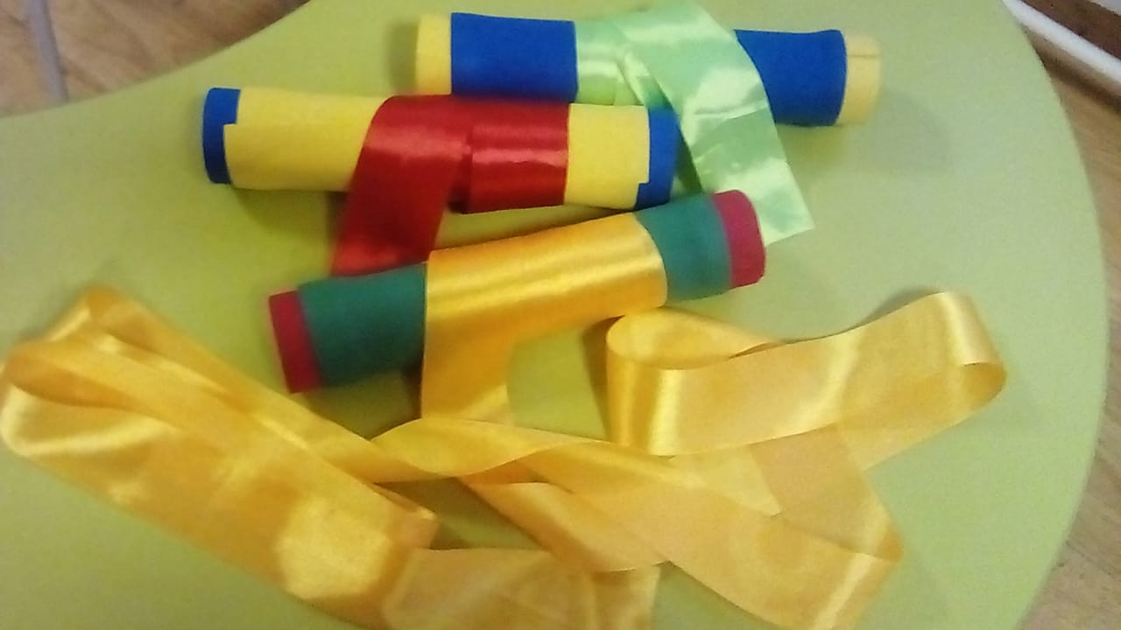
«ЗАМОТАЛКИ»
Цель игры: развитие мелкой моторики.
Наматывать ленточки на катушки. Можно устроить соревнование: кто быстрее намотает шнурочки?

Slide 4
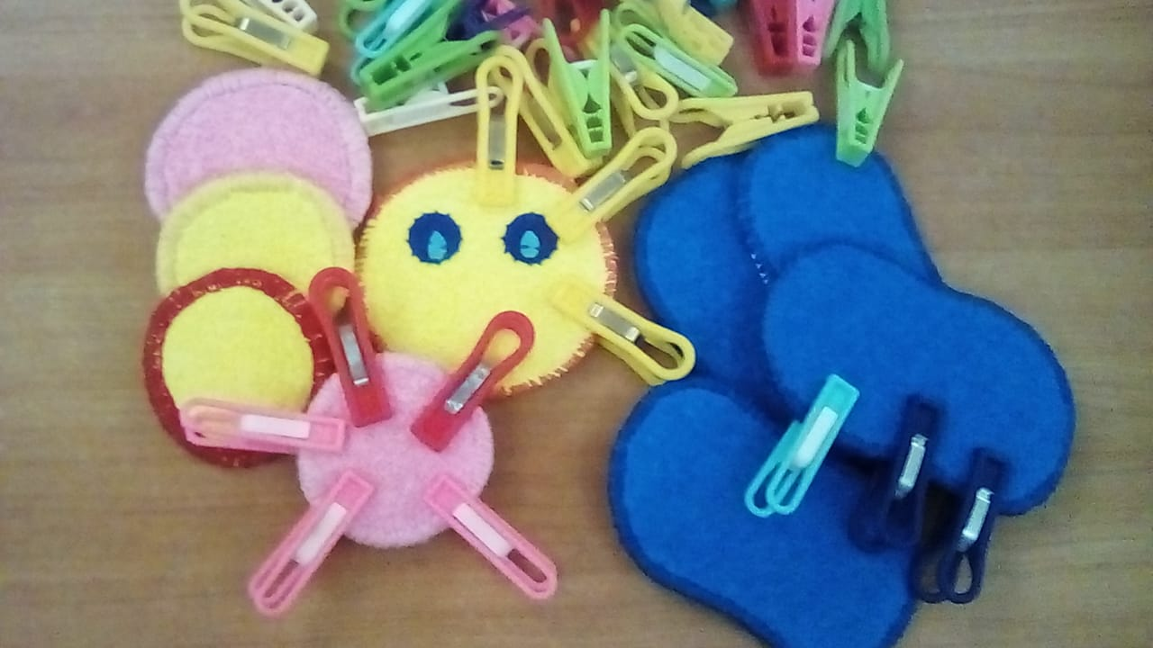
«ВОЛШЕБНЫЕ ПРИЩЕПКИ»
Цель игры: учить детей различать и называть цвета, развивать мелкую моторику.
Сделайте из прищепок солнышку – лучики, облаку – капли дождя и т.д.

Slide 5
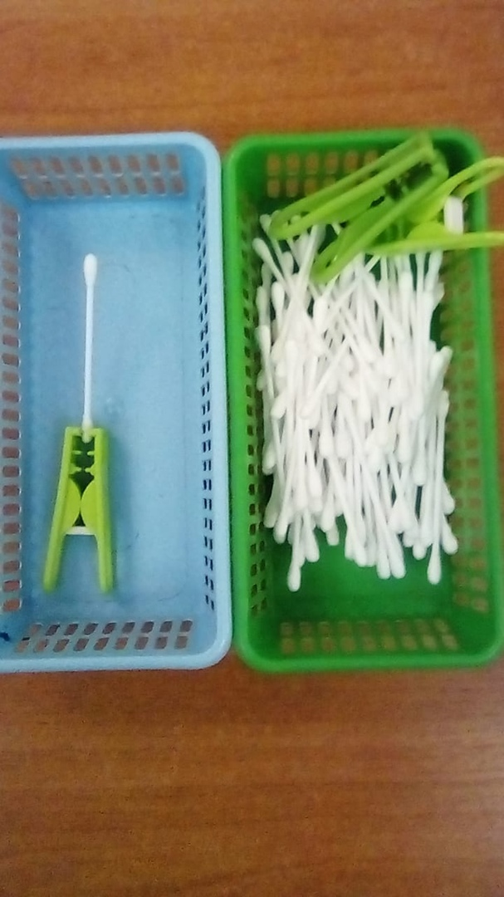
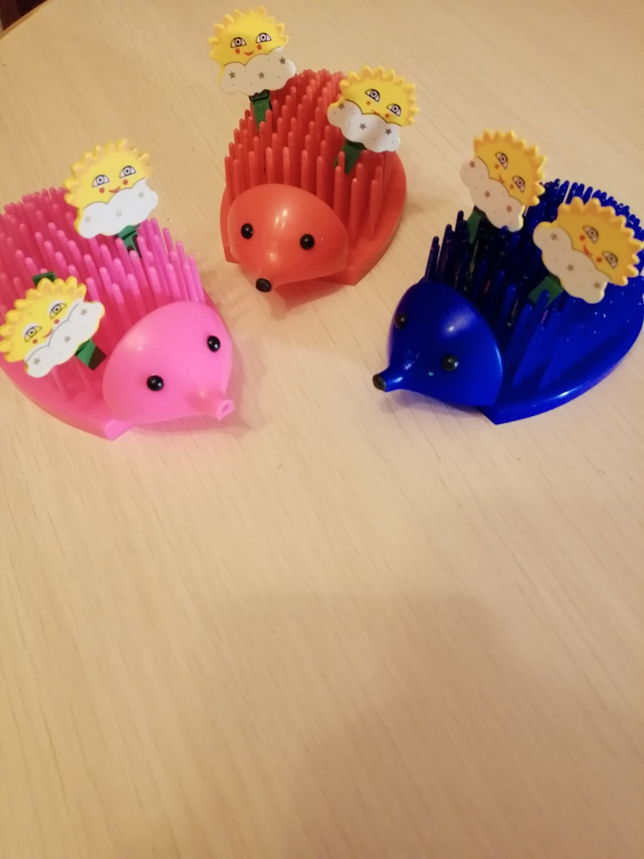

Slide 6
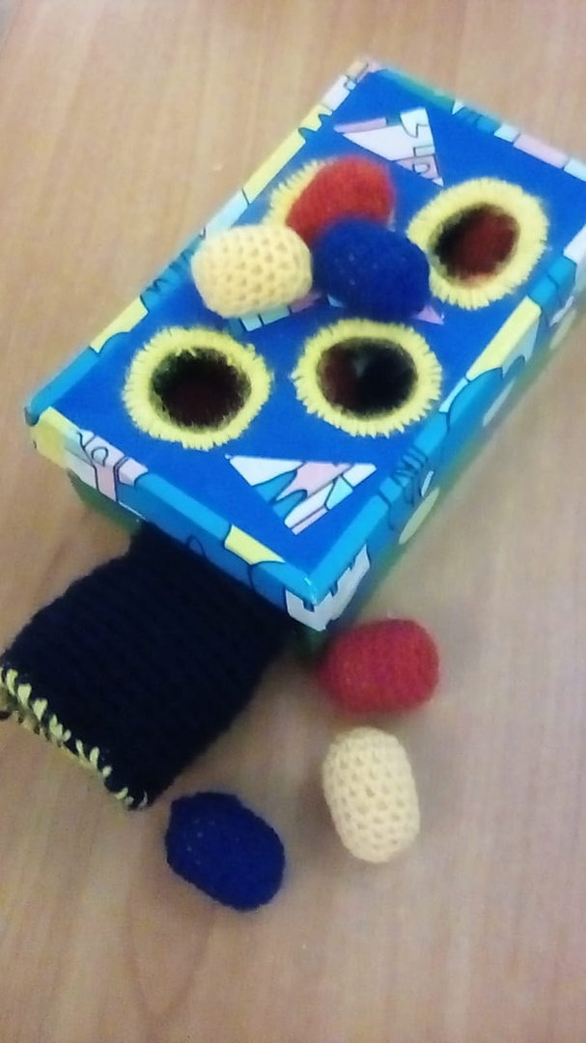
«СПРЯЧЬ ФИГУРКИ»
Цель игры: развитие мелкой моторики.
Спрятать фигурки через отверстие в коробочки. Достать через рукав.

Slide 7
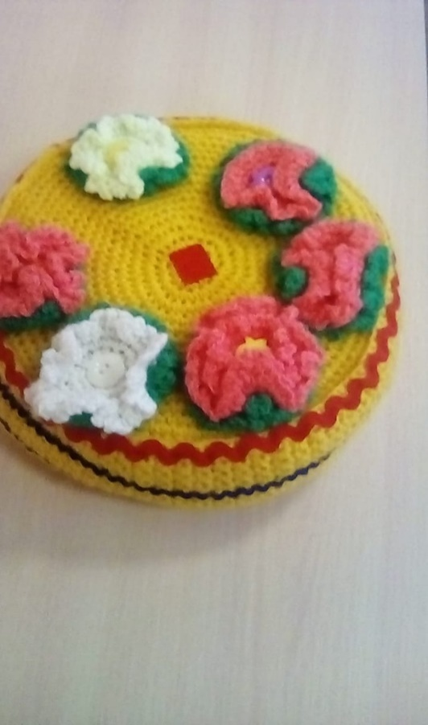
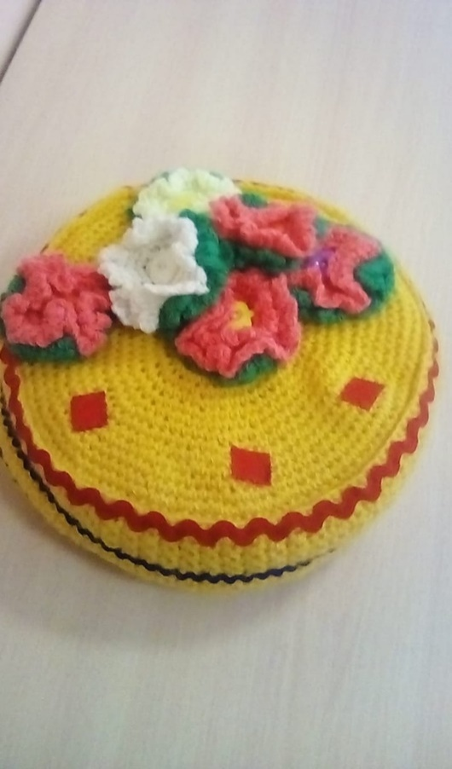
«ВОЛШЕБНЫЕ ЛИПУЧКИ»
Цель игры: развитие мелкой моторики и координации движений, активизация ощущений.
Укрась торт цветочками. Обыграй день рождения.

Slide 8
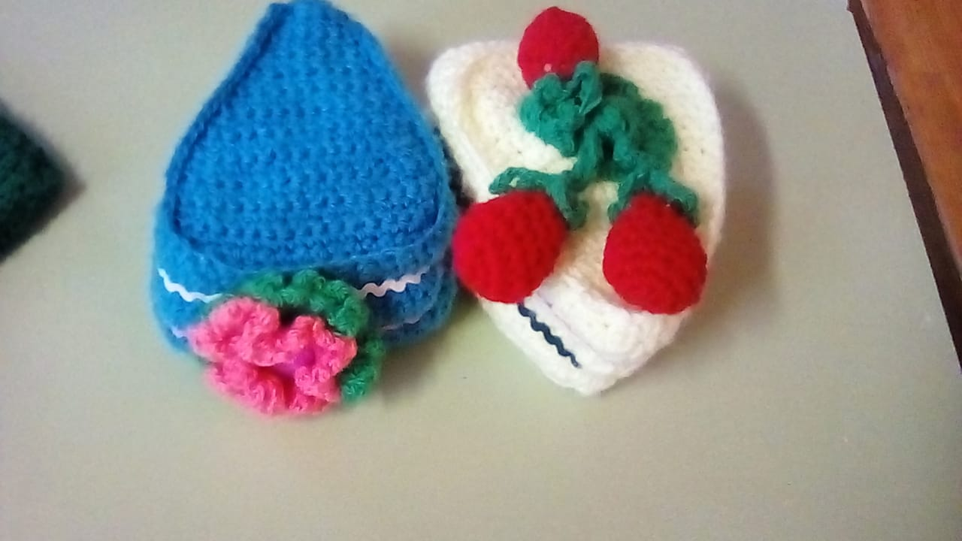
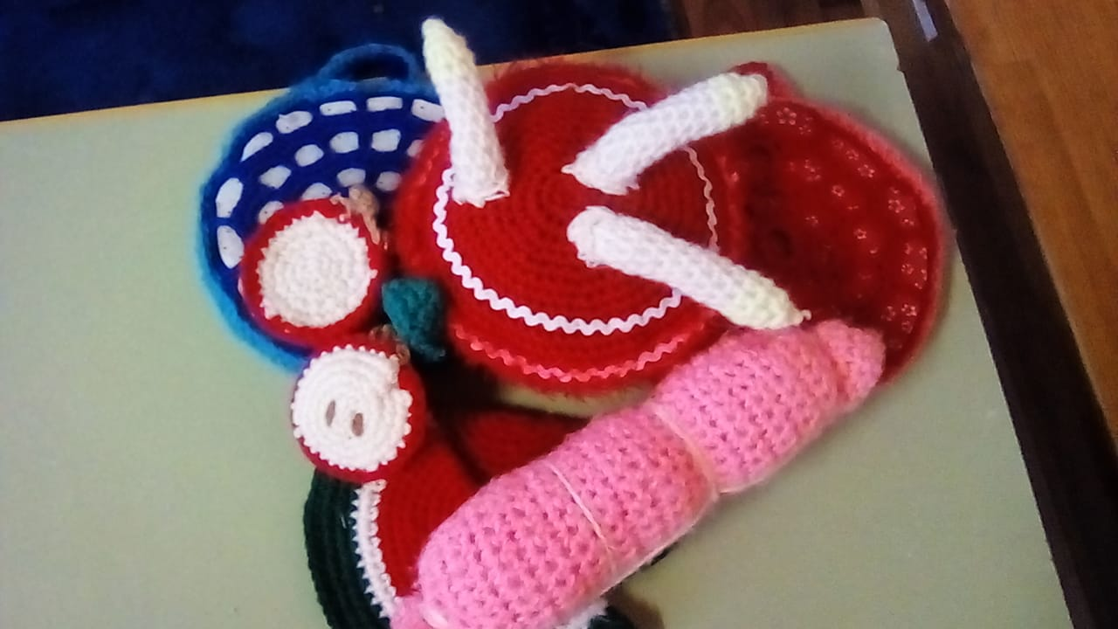
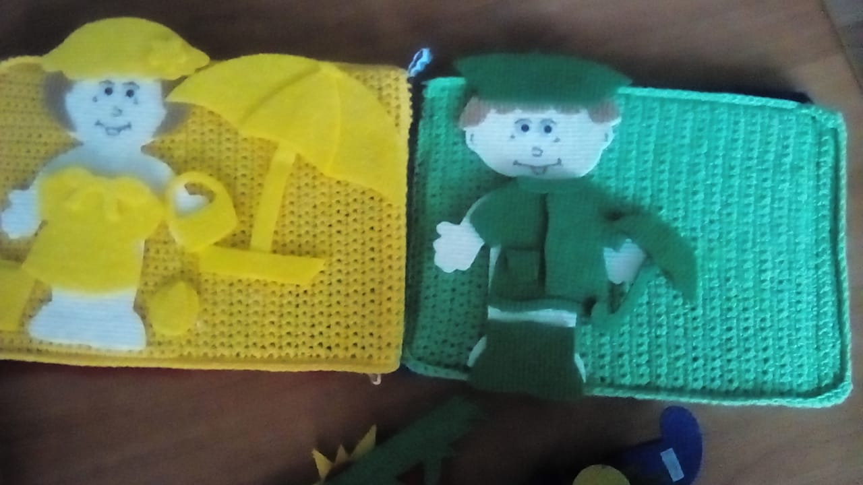
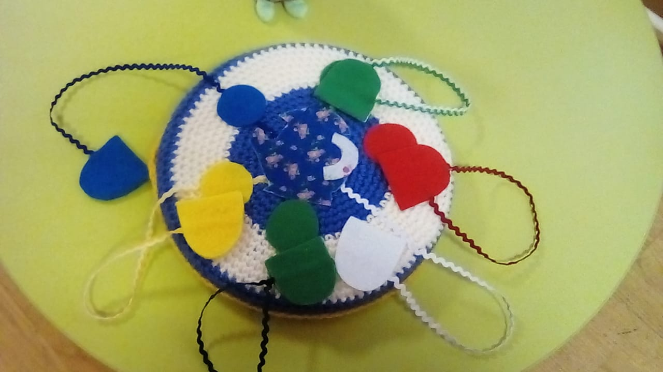

Slide 9
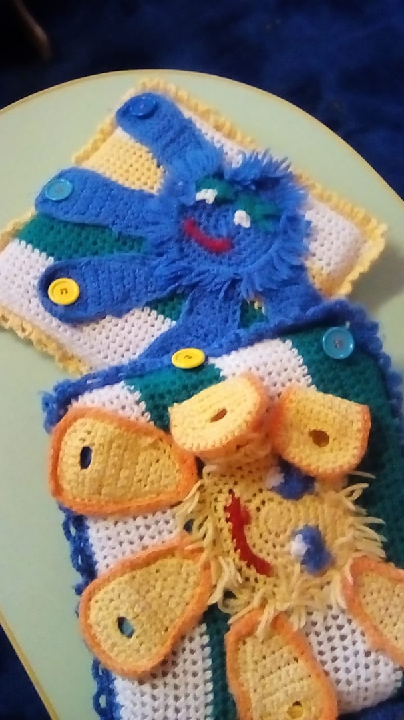
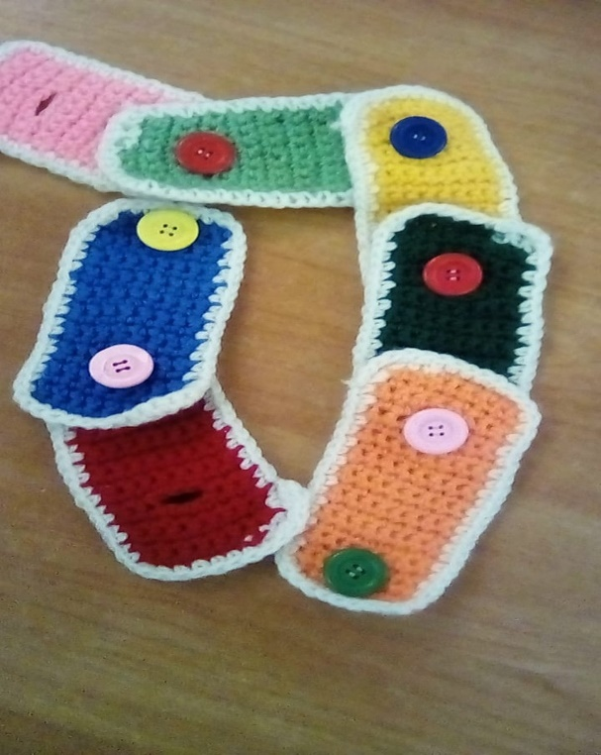
«РАЗНОЦВЕТНЫЕ ПУГОВКИ»
Цель игры: развивать мелкую моторику кистей рук.
Собери дорожку, застегивая пуговички. Обыграй с игрушками (с киндер - сюрприза игрушками). Собери подушку для куклы Тани.

Slide 10
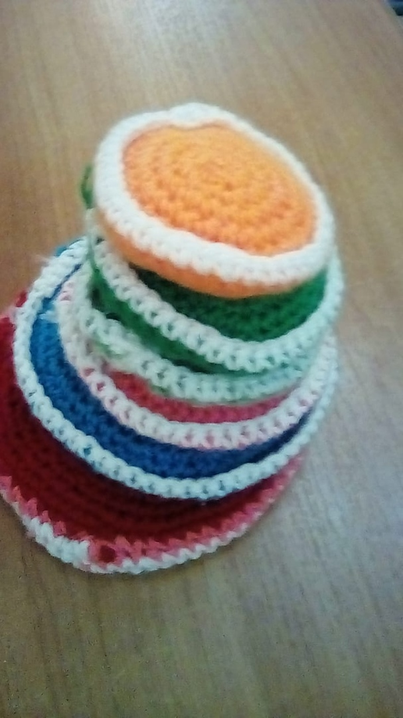
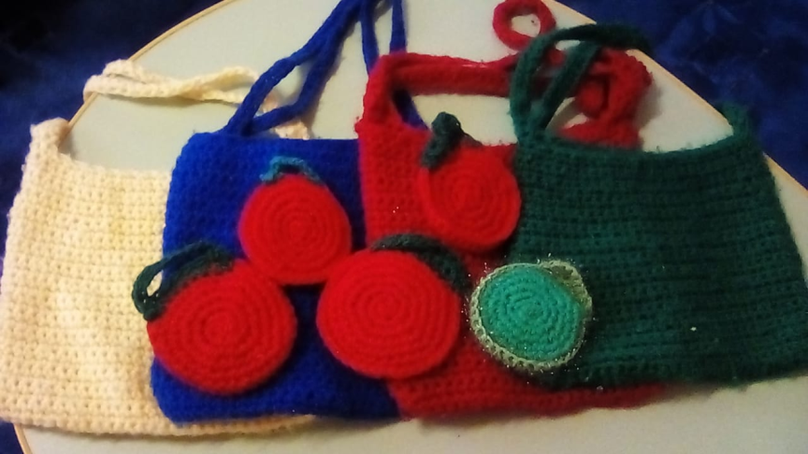
«ЧУДО СУМОЧКИ»
Цель игры: развитие тактильной чувствительности, координации движений.
Игра, где требуется что – то брать или вытаскивать, сжимать – разжимать.

Slide 11
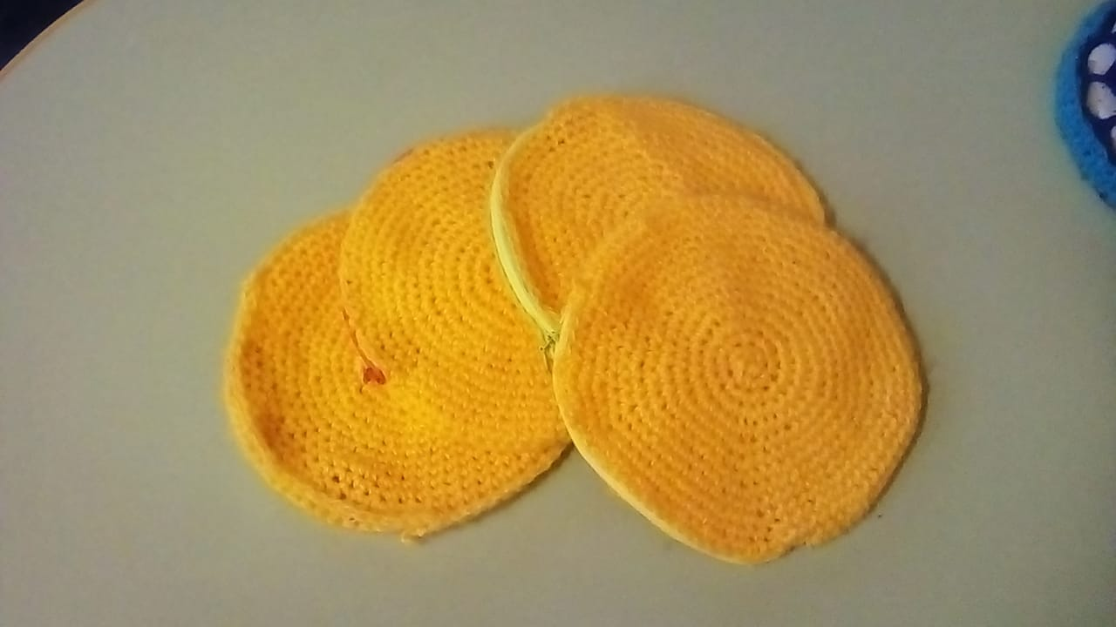
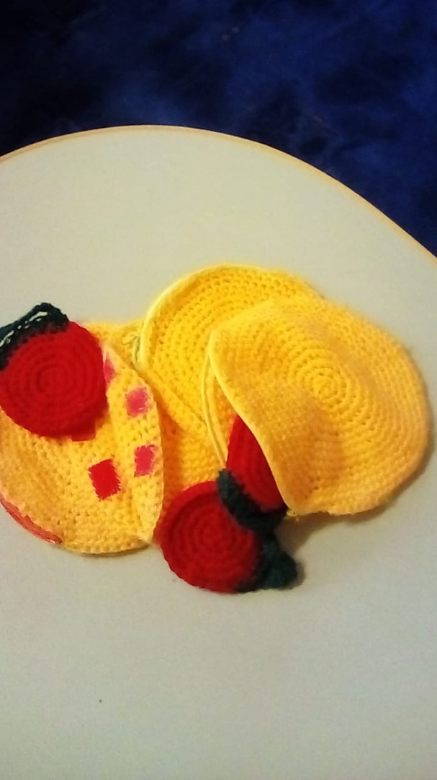
«БЛИНЫ С НАЧИНКОЙ»
Цель игры: развитие мелкой моторики, логическое мышление ребенка, его творческий потенциал.
Застегивание и расстегивание молний и липучек.

Slide 12
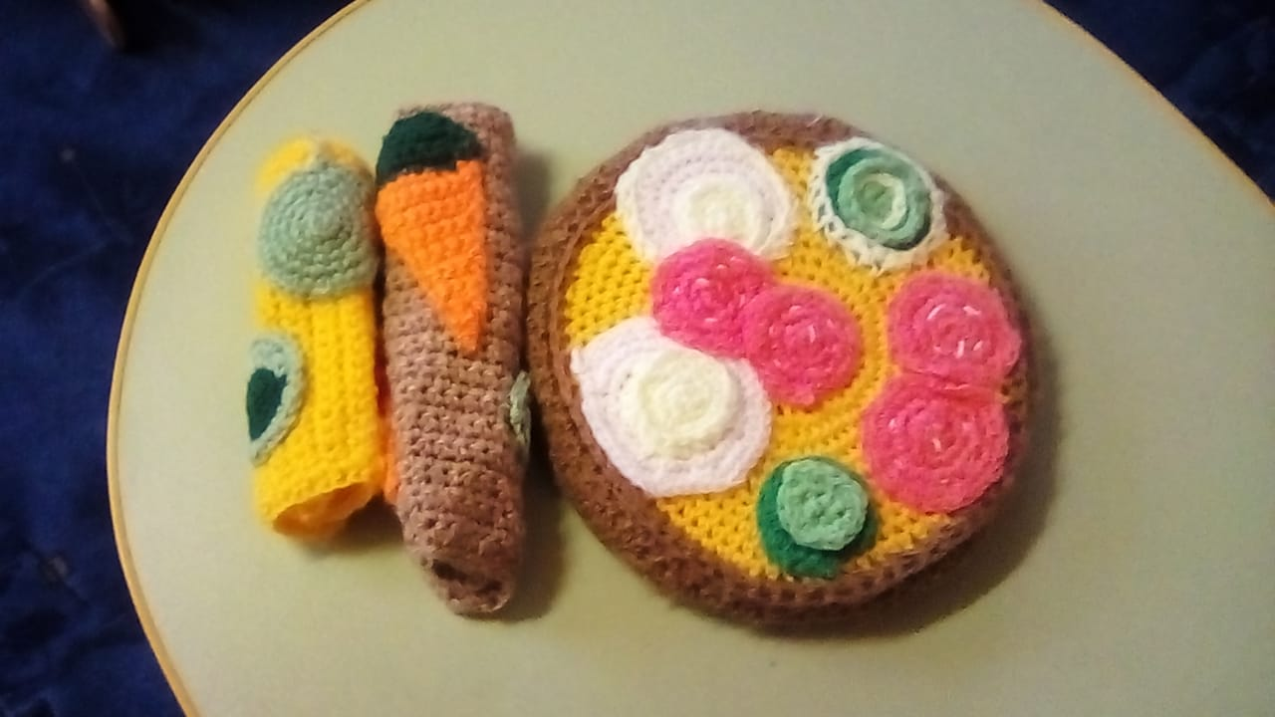
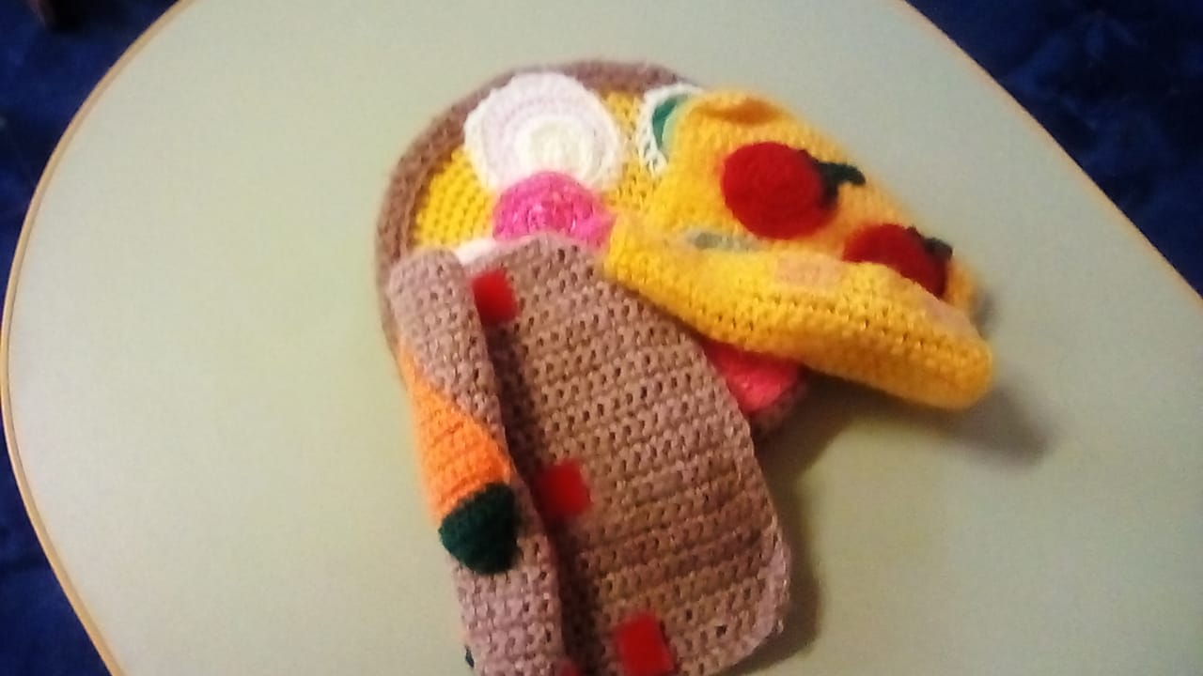
«ВКУСНАЯ ПИЦЦА»
Цель игры: развитие мелкой моторики, логическое мышление ребенка, его творческий потенциал.
Застегивание и расстегивание молний и липучек.

Slide 13
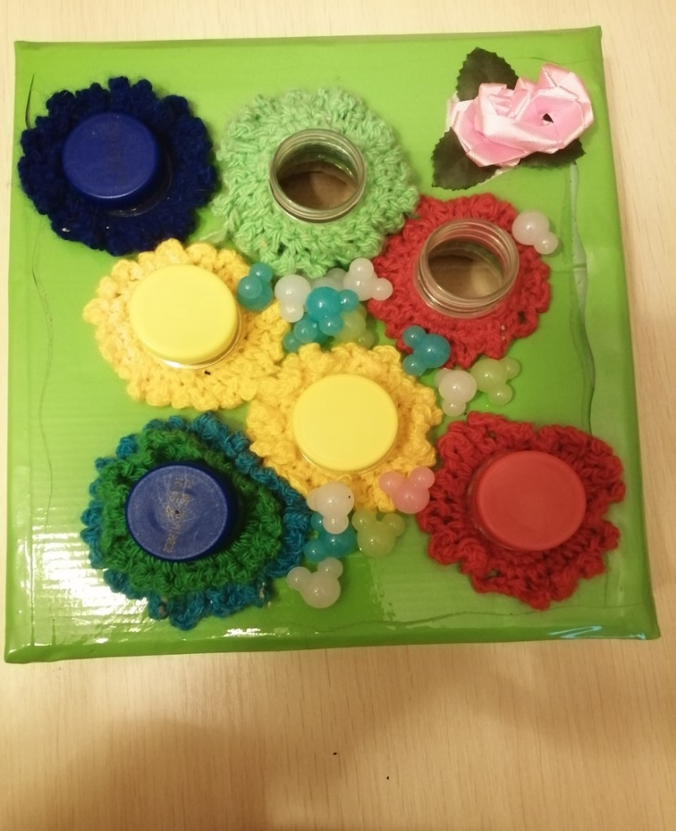
«ЦВЕТОЧНАЯ ПОЛЯНКА»
Цель игры: мелкой моторики рук, координации движений.
Подобрать крышечки по цвету цветка, закрутить. Можно наполнить цветочек камушками.

Slide 14
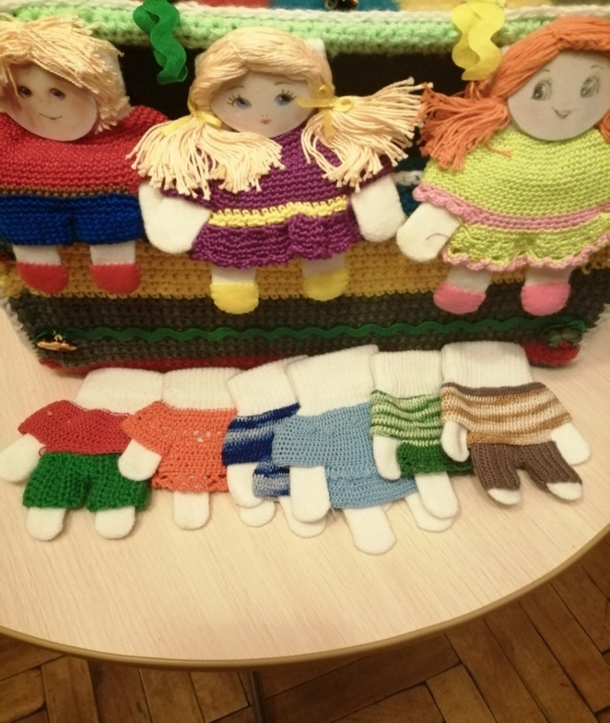
«НЕ ПЕЧАЛЬСЯ, А С ПЕРЧАТКОЙ УЛЫБАЙСЯ» (театр перчаток)
Цель игры: развитие мелкой моторике рук, тактильного ощущения, воображения.
Можно надеть на ручки обыграть любую сказку или составить свою.

